Slide 1
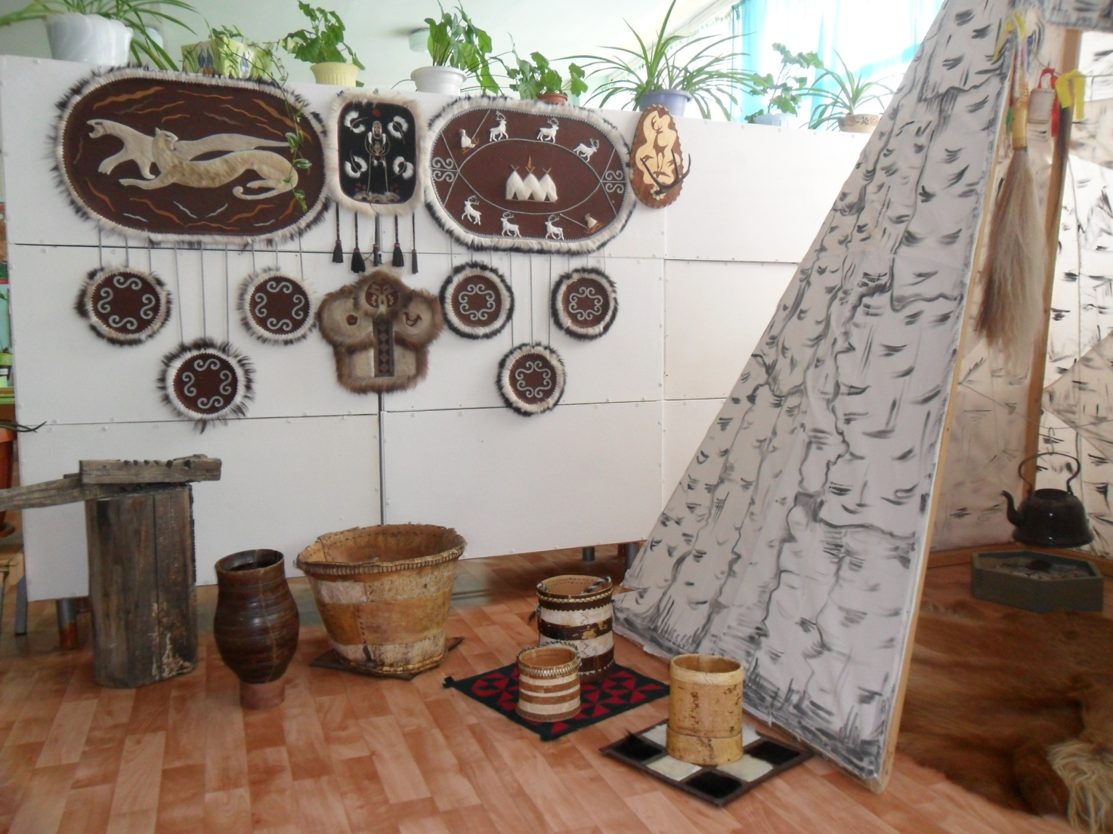
«Авторские разработки дидактических игр по якутской культуре»
Алексеева Т.Р.

Slide 2
Актуальность: Приобщение детей к истокам национальной культуры, развитие интереса к традициям является очень актуальным вопросом современности. Формирование чувства собственного достоинства у ребенка, как представителя своего народа, невозможно без обращения к историческим корням и национальным истокам якутского народа. Возрождение культурного наследия нашей страны начинается с воспитания чувства гордости и любви к своей Родине, своей национальности у подрастающего поколения. Особенности работы заключаются в систематическом расширении представления дошкольников о культуре и традициях якутского народа, обогащении предметно-пространственной среды в группе, связи с другими областями развития, взаимодействии с родителями воспитанников.

Slide 3
Практическая значимость: практическая значимость авторской разработки заключается в том, что разработанный комплекс дидактических игр, обеспечивает эффективное приобщение к культуре якутского народа.
Разработанные, дидактические игры могут быть использованы воспитателями и педагогами дополнительного образования в практике работы с детьми.

Slide 4
Дидактические игры на закрепление, обобщения знаний о предметах якутской утвари.
«Чудесный мешочек» (чороон, кытыйа, ыа5ыйа). Цель игры: в процессе игры развивается логическое мышление, внимание, память, совершенствуется мелкая моторика рук ребенка. Закрепляются знания названий якутской посуды. Учить узнавать предметы по характерным признакам.
«Назови, на что покажет». Цель: систематизировать и углублять знания детей о предметах якутской утвари, уметь правильно называть; совершенствовать логическое мышление и внимание. Обогащать словарный запас, воспитывать дружеские взаимоотношения.
«Что лишнее?» Цель: развивать умение группировать предметы по общему признаку; умение анализировать и обобщать; развитие наглядно-образного мышления и наблюдательности.
«Разрезные картинки» (посуда). Цель: развивать память, наглядно-образное мышление, умение составлять целое из частей; закрепляются знания названий якутской посуды.

Slide 5
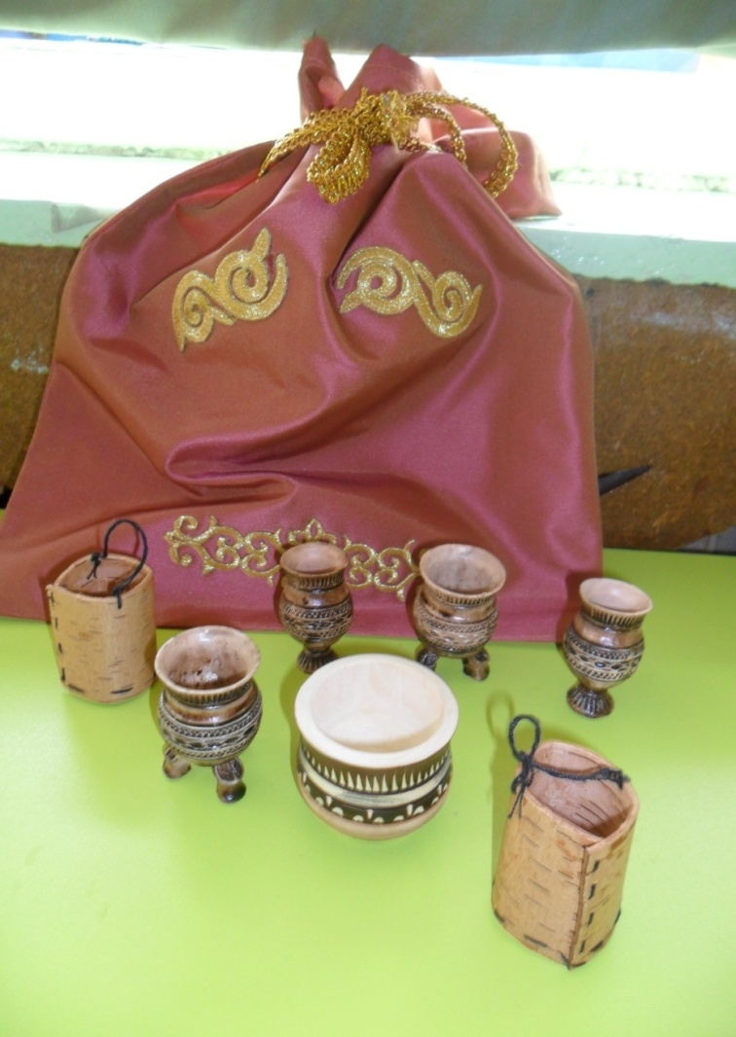
«Чудесный мешочек»
Цель игры: в процессе игры развивается логическое мышление, внимание, память, совершенствуется мелкая моторика рук ребенка. Закрепляются знания названий якутской посуды. Учить узнавать предметы по характерным признакам.

Slide 6
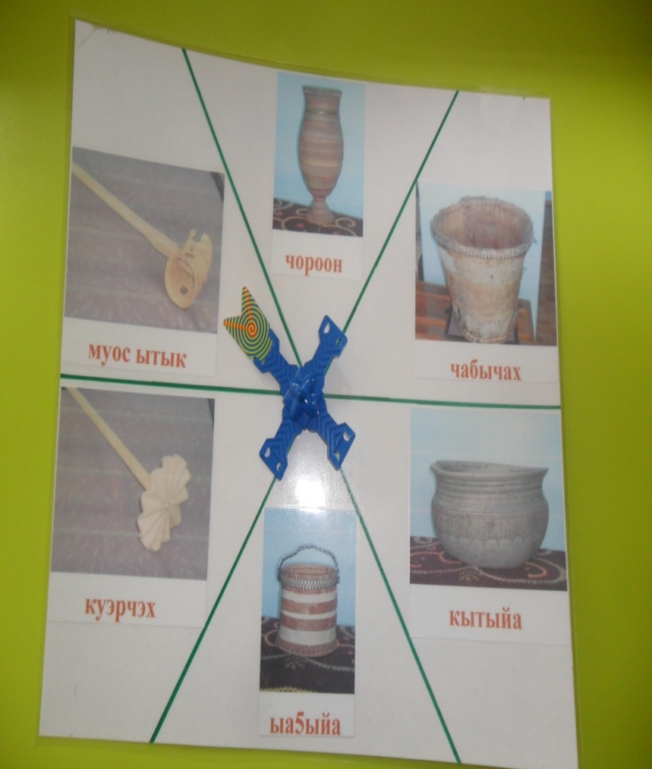
«Назови на что покажет»
Цель: систематизировать и углублять знания детей о предметах якутской утвари, уметь правильно называть; совершенствовать логическое мышление и внимание. Обогащать словарный запас, воспитывать дружеские взаимоотношения.

Slide 7
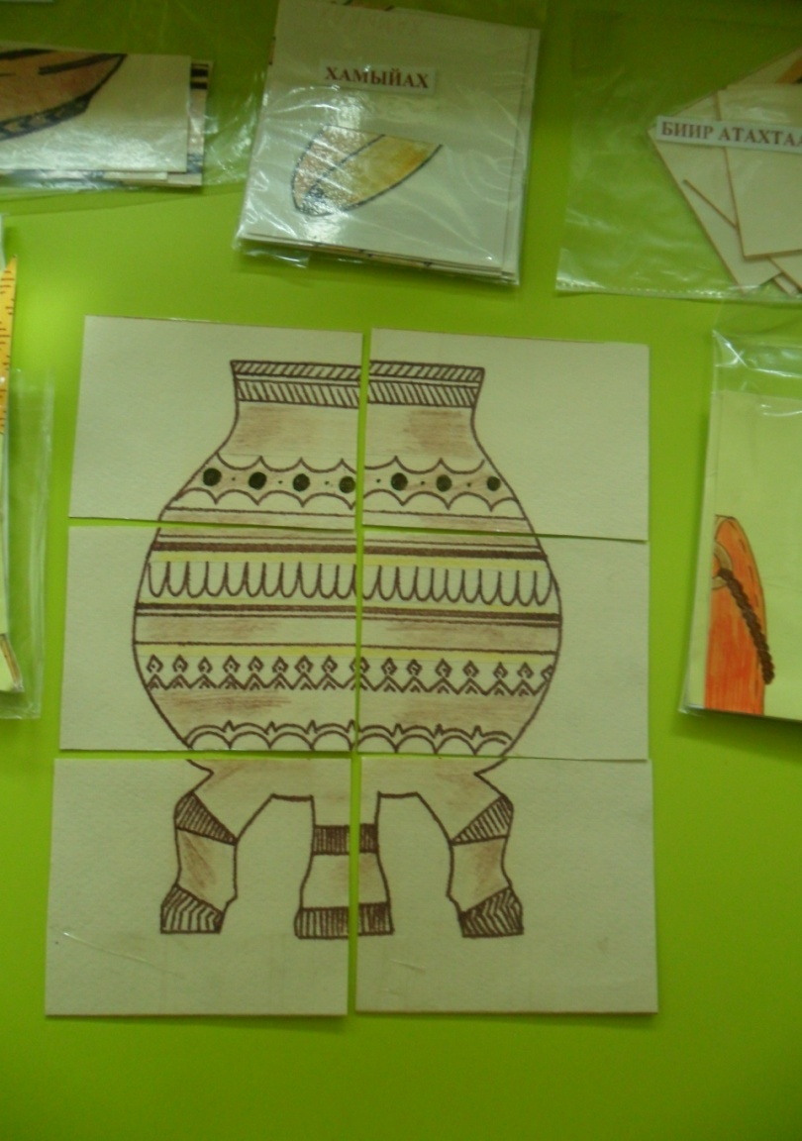
«Разрезные картинки»
Цель: развивать память, наглядно-образное мышление, умение составлять целое из частей; закрепляются знания названий якутской посуды.

Slide 8
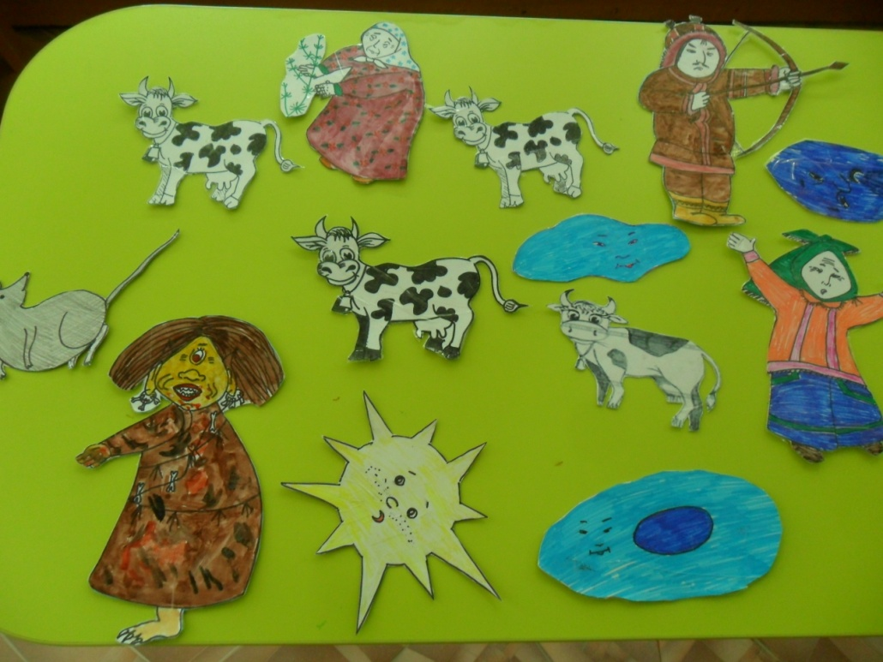
«Составь сказку из предложенных персонажей»
Цель: учить моделировать сказку с использованием предложенных персонажей; закрепить знания якутских народных сказок.

Slide 9
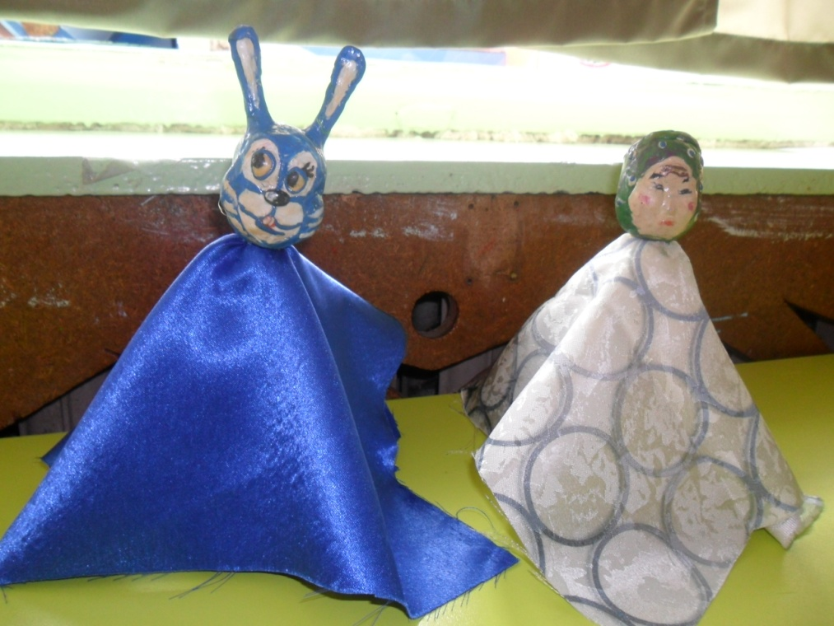
«Пальчиковый театр: Якутские народные сказки»
Цель: учить координировать движения рук и глас, сопровождать движения пальцев речью. Знакомить с якутским народным творчеством; развивать эмоциональный мир ребенка.

Slide 10
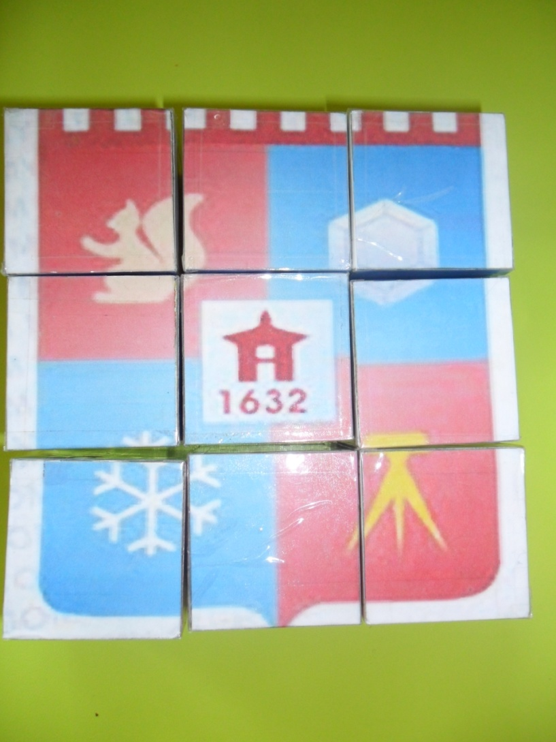
«Собери кубики».
Цель: закреплять знания о флаге, гербе республики Саха (Якутия), использовать в речи детей обозначений символики. Развивать логическое мышление, память; учить составлять целое из частей.

Slide 11
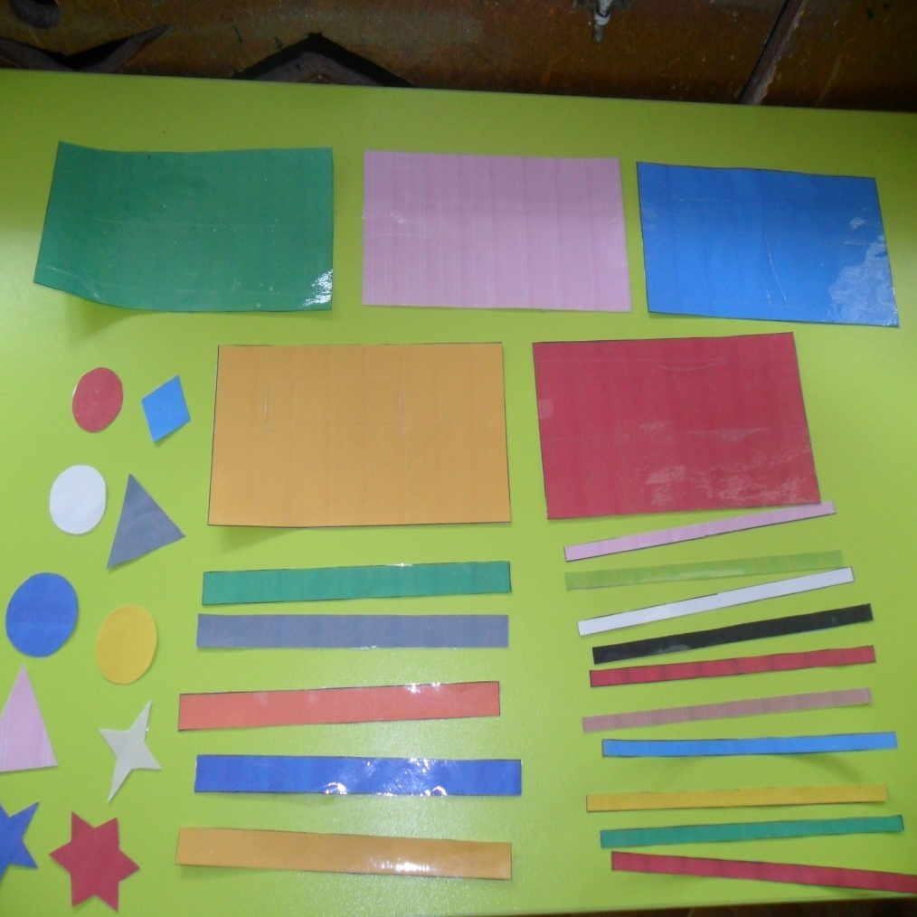
«Собери флаг, герб Саха (Якутии)».
Цель: развивать пространственное и образное мышление, учить комбинировать различные детали при создании нового образа; закреплять представления о государственной символике.

Slide 12
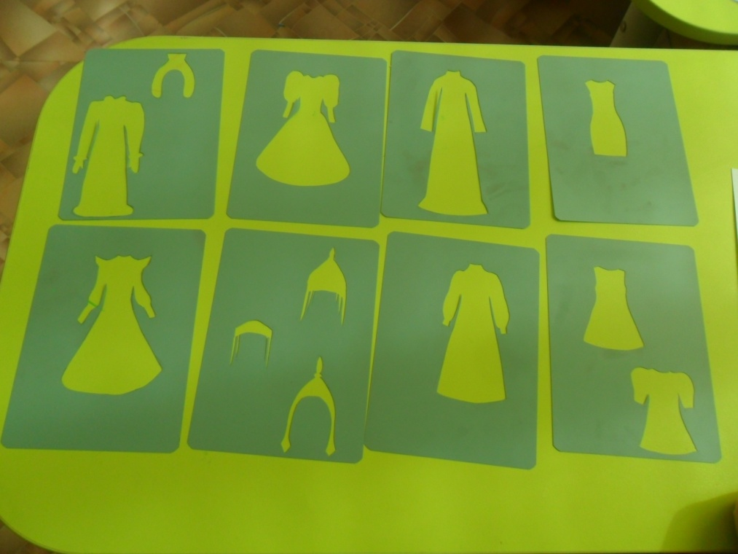
«Юный модельер».
Цель: создать условия для развития творческого потенциала, развивать художественный вкус. Знать и правильно называть якутские орнаменты; воспитывать интерес к национальной одежде.

Slide 13
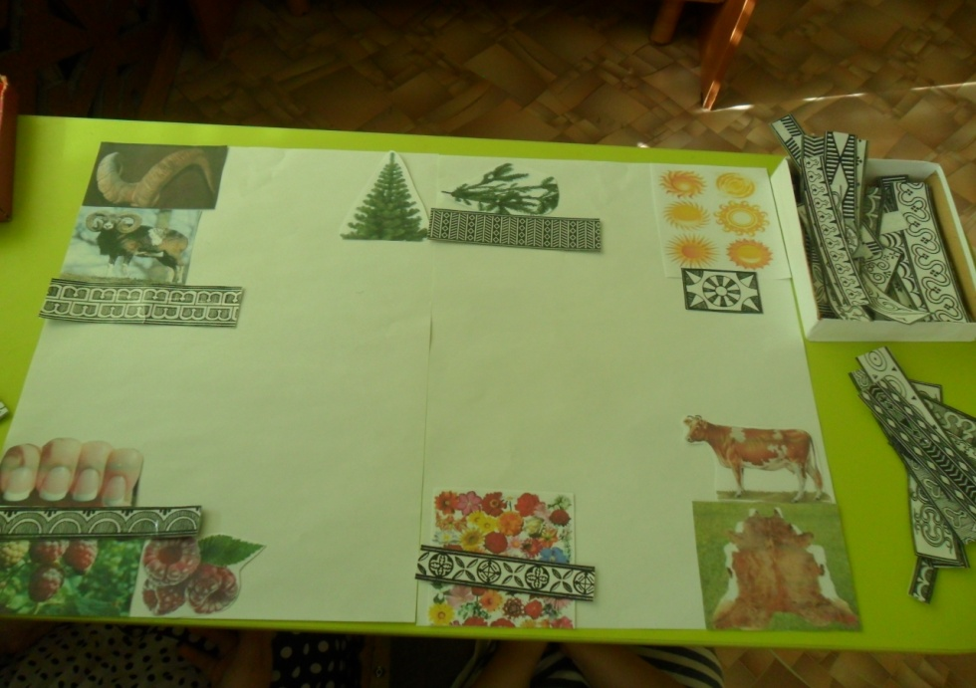
«Собери узор».
Цель: называть элементы якутского орнамента, формировать умение раскладывать по определенным признакам; развивать образное мышление; совершенствовать мелкую моторику рук.

Slide 14
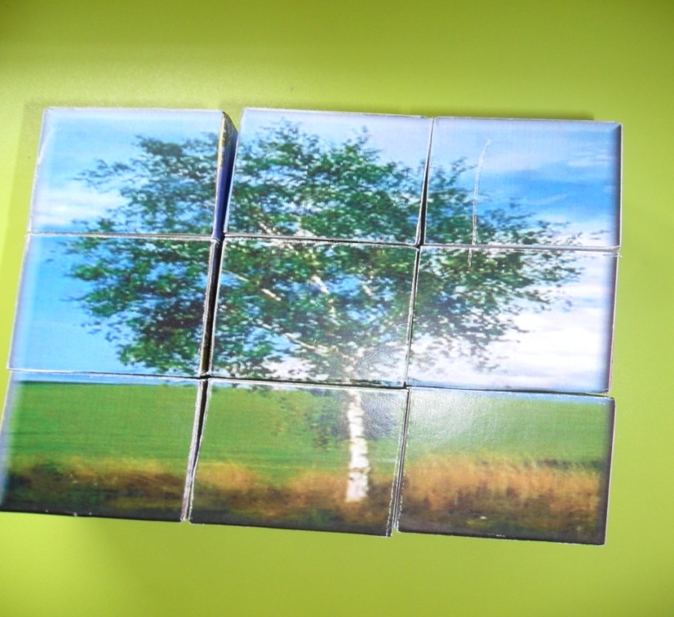
«Собери кубики».
Цель: Развивать логическое мышление, память; учить составлять целое из частей. Закрепление знаний детей о растениях и животных Якутии. Воспитание любви и бережного отношения к природе родного края.

Slide 15
Спасибо за внимание!

